Slide 1
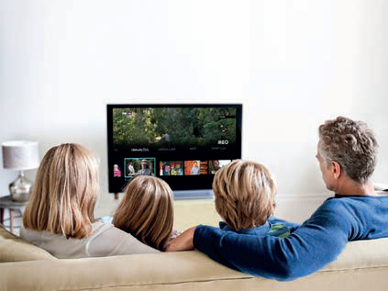
EXCLUSIVO PARCERIAS

Slide 2
UM MUNDO DE SERVIÇOS E FUNCIONALIDADES
Novo Interface TV
considerado pela Exame Informática como a melhor experiência televisão
e o mais rápido do mercado, que permite personalizar e organizar a
Visualização e gravações, através de um menu simples e rápido
Canais mais vistos em Portugal,
e exclusivos do MEO
Canais e gravações automáticas em
qualquer lugar, com o MEO Go
Correio da Manhã TV (CMTV), Bola TV e TVI Ficção
para nunca perder as suas séries ou filmes favoritos
(tablet, PC e smartphone)
Possibilidade de criar um canal de televisão
e partilhá-lo com quem quiser, no MEO Kanal,
um serviço exclusivo e inovador a nível mundial
O único com serviço de música grátis
Nos pacotes com internet – MEO Music
MEOBox que se transforma em
consola de jogos
para ouvir na televisão, PC e smartphone, sem
publicidade e sem pagar tráfego na rede móvel MEO
Com acesso a jogos grátis para toda a
família no MEO Jogos
E, ainda, o melhor serviço de internet fixa, telefone, telemóvel e internet móvel
TELEVISÃO
NET FIXA
TELEFONE
TELEMÓVEL
NET MÓVEL
Fibra com TV
em toda a casa
Velocidade de
NET garantida
Chamadas
incluídas
2 cartões
com 2GB
6GB

Slide 3
E AINDA AS OFERTAS….
DESCONTOS ATÉ €20/MÊS
€60 EM FILMES DO MEO VIDEOCLUBE
MEOBOX DVR Full HD 24 meses
MAIS NET FIXA E MAIS CANAIS
Condições válidas até 31-12-2015.

Slide 4
OFERTAS EXCLUSIVAS PARCERIAS
PACOTES DE TELEVISÃO COM TELEMÓVEL
FIBRA/ADSL/SATÉLITE
M5O
M4O LIGHT
M4O
€10/mês de desconto ¹
€5/mês de desconto ¹
€60 em MEO Videoclube ²
MEOBox DVR Full HD 24 meses
100 MB Net Fixa (Fibra)
+ Canais TV ³
OUTROS PACOTES TELEVISÃO
FIBRA/ADSL
OUTROS PACOTES TELEVISÃO
SATÉLITE
Até €20/mês de desconto ¹
Até €10/mês de desconto ⁴
€60 em MEO Videoclube ²
MEOBox DVR Full HD 24 meses
+ Canais TV ³
100 MB Net Fixa (Fibra)
¹ Desconto de parceria durante 24 meses, mediante adesão à Fatura Eletrónica e Débito Direto. ² Oferta de € 60 em filmes do MEO VideoClube para utilizar durante 6 meses após ativação do serviço MEO. ³ Oferta de + CANAIS TV FIBRA/ADSL (no valor de € 5/mês) durante 24 meses, nos pacotes M4O LIGHT, Total 24/30, Talk, Total 24/30 Especial e Talk Especial. ⁴ Desconto aplicável nos pacote Top 24 e Mega 24, MEO Satélite.
Condições comerciais válidas para novos clientes Televisão, mediante adesão à fatura eletrónica e débito direto, e estão em vigor até 31 de dezembro de 2015. IVA incluído à taxa de 23%.

Slide 5
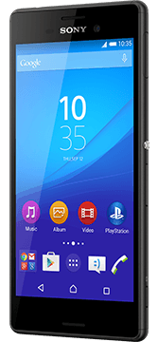
OFERTAS EXCLUSIVAS PARCERIAS
TARIFÁRIOS PÓS PAGOS
Até 50% de desconto na adesão a um tarifário Unlimited ⁵
€50 de desconto na aquisição de um telemóvel ⁶
SUGESTÕES DE SMARTPHONES
iPhone 6
16GB
Samsung Galaxy S6
32GB
Sony Xperia M4 Aqua
⁵ Desconto durante 24 meses, em novas adesões a tarifários móveis Unlimited, com fatura eletrónica e pagamento por débito direto, limitado a um máximo de 3 cartões por NIF. ⁶ Desconto atribuído através da oferta de um cheque-desconto de €50, que deverá ser utilizado de uma só vez na aquisição de um equipamento de valor superior a €50, até 30 de junho de 2015. Não acumulável com as condições de equipamentos em prestações e outras campanhas em vigor.
Condições comerciais em vigor para adesões até 31 de dezembro de 2015 , implicam um período de permanência de 24 meses. IVA incluído à taxa de 23%.

Slide 6
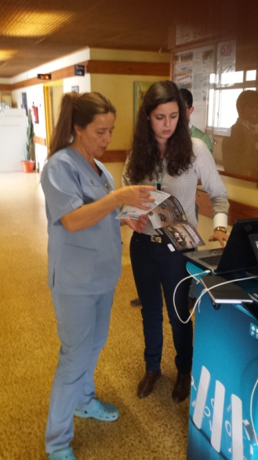
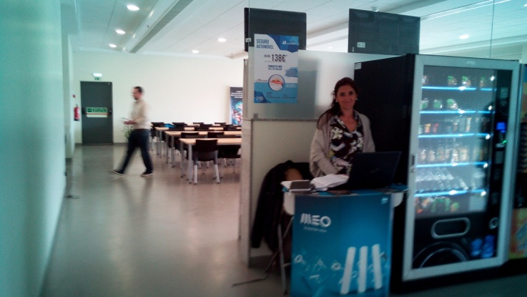
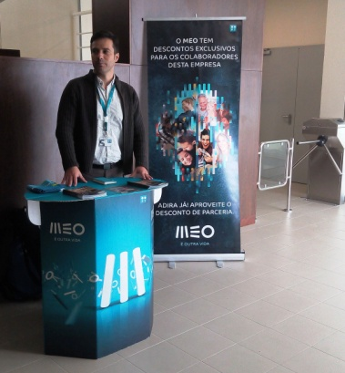
COMO CONSEGUIMOS CHEGAR AOS SEUS COLABORADORES
A DIVULGAÇÃO ON LINE
Para que todos os colaboradores conheçam as
condições exclusivas, disponibilizamos e-mail MKT
que será enviado pelo Parceiro a todos os colaboradores.
Desenvolvemos ainda:
informação, imagens e banners para a Intranet
notícias para e-newsletters
outras peças a definir em conjunto
A NOSSA PRESENÇA
Estaremos presentes na sua Empresa com comerciais especializados, e devidamente identificados, o que permitirá um contacto personalizado com os colaboradores.

Slide 7
CANAIS DE ADESÃO EXCLUSIVOS
PRESENCIALMENTE
Junto do gestor comercial que estará
presente na sua Empresa.
POR E-MAIL
Envie o seu pedido por email para:
parcerias@telecom.pt
CONTACTE-NOS
Ligue grátis todos os dias úteis,
das 9h às 22h.
800 207 918

Slide 8
CONTACTOS
GESTÃO DE PARCERIAS
Pedro Azevedo Lemos
Telm: 927 802 281
Telf: 21 500 50 34
E-mail: pedro-j-lemos@telecom.pt
A presente proposta é válida até 31 de Dezembro de 2015.

Slide 9
É OUTRA VIDA
AS MELHORES OFERTAS
PARA OS SEUS COLABORADORES

